Slide 1
Літературний проєкт
за казкою «Троє поросят»
Вихователь:Надія Ситар
Старша група «Малюк»
ЗДО №39 «Журавлик»

Slide 2
МЕТА:
-розширити знання про казку;
-формувати мовленнєво-літературні здібності;
-навчити емоційно і виразно передавати сюжет казки в іграх драматизаціях та інсценізаціях;
-розвивати уявну фантазію пізнавальні і творчі здібності;
-розвивати вміння визначати власну позицію.

Slide 3
Запам’ятовувати окремі слова і вирази із тексту казки
Розвивати пізнавальний інтерес до художньої літератури
Вчити оцінювати особисті якості персонажа
ЗАВДАННЯ
Формувати звя’зне мовлення дітей
Бажання черпнути з казки важливі уроки життя
Правильне обговорення поведінки і мотивів дії персонажів

Slide 4
Очікувані результати:
Ознайомлення з народними казками
Створення різних видів діяльності
Усвідомлення поняття добро-зло
Виділення основних меж у казці

Slide 5
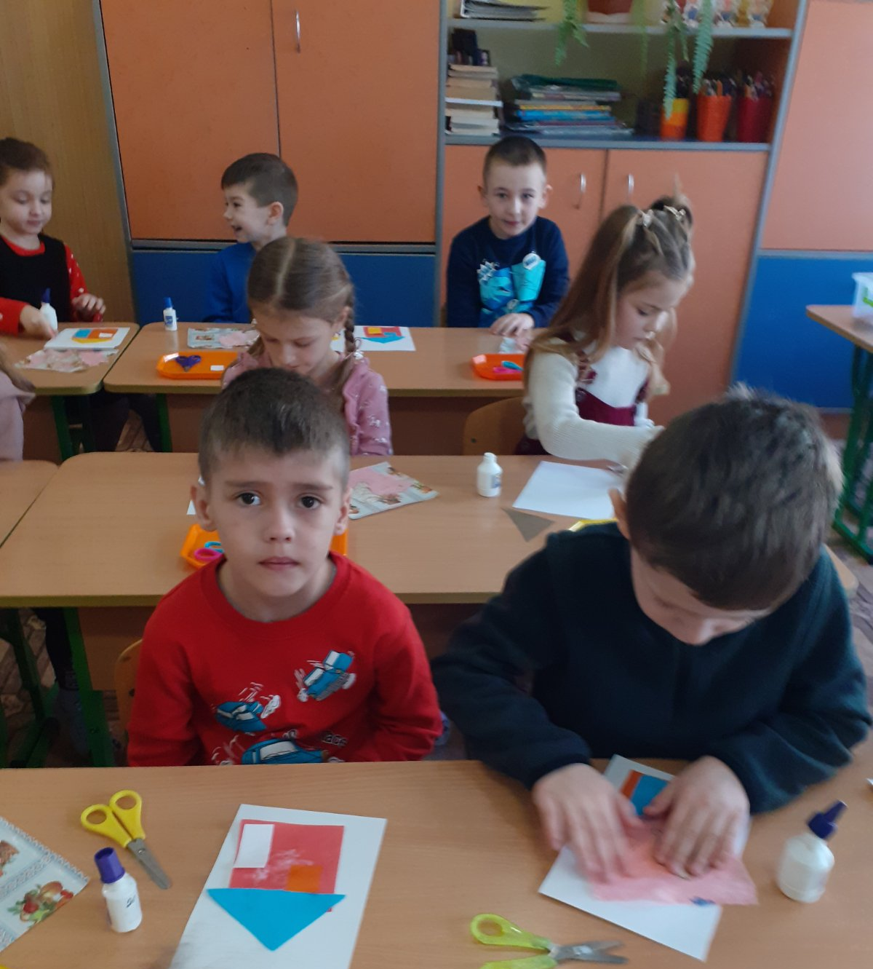
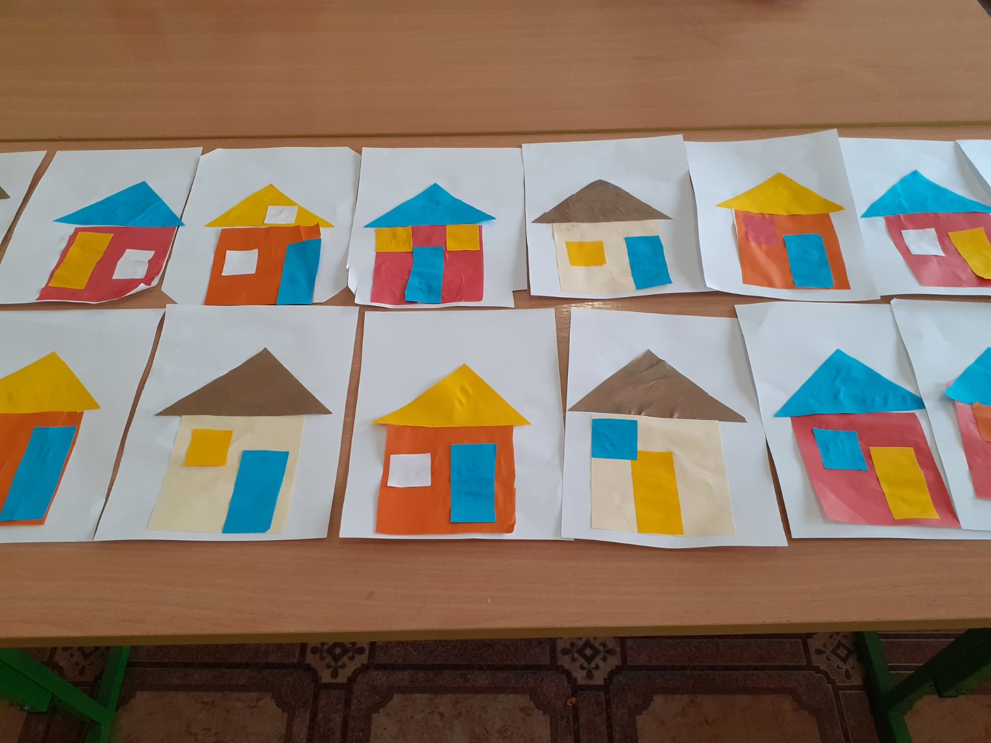
Робота дітей за сюжетом казки

Slide 6
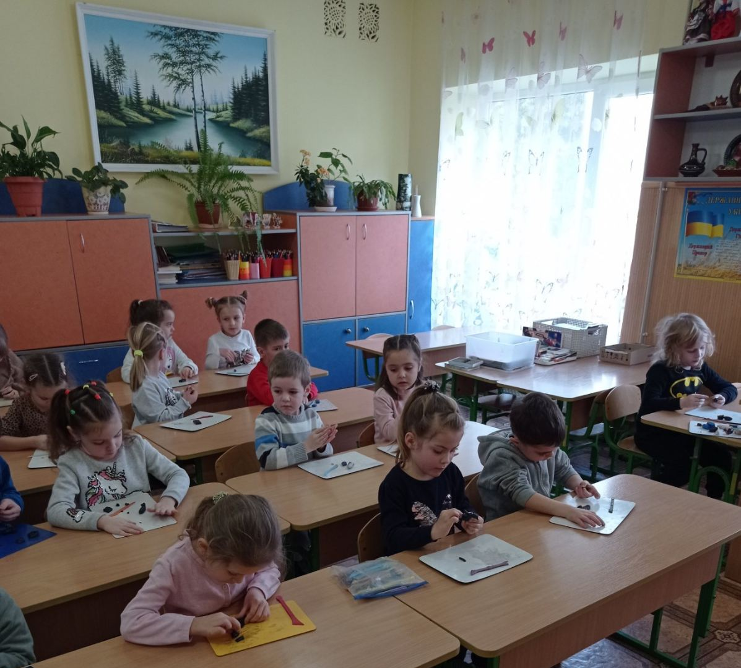
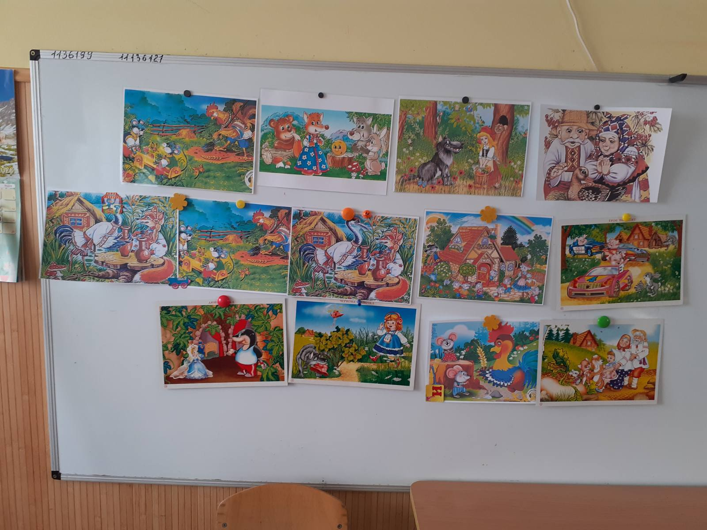

Slide 7
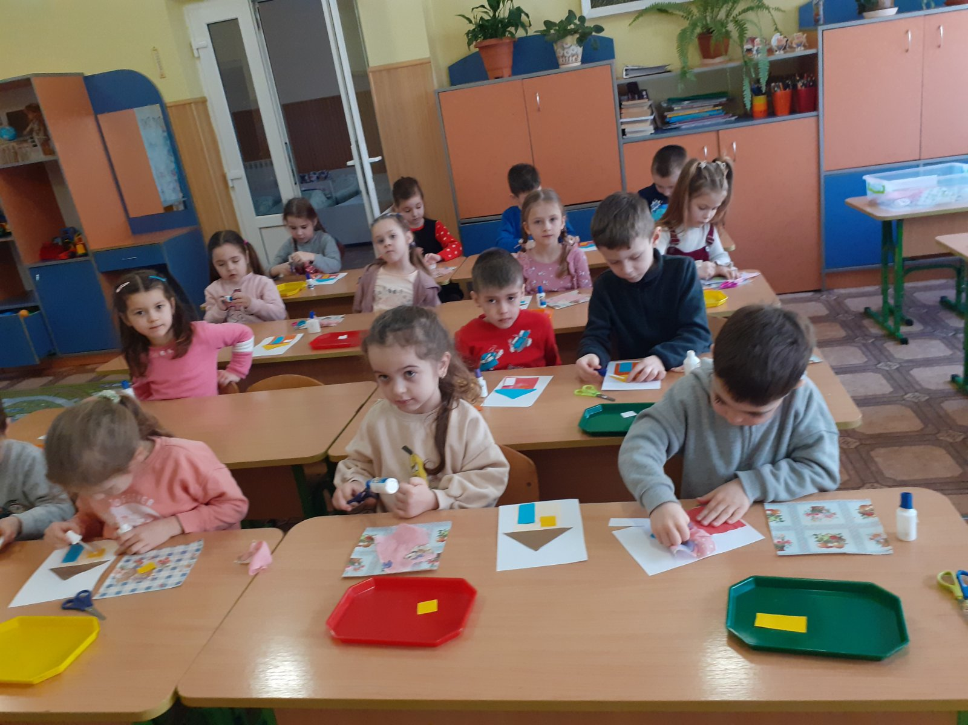

Slide 8
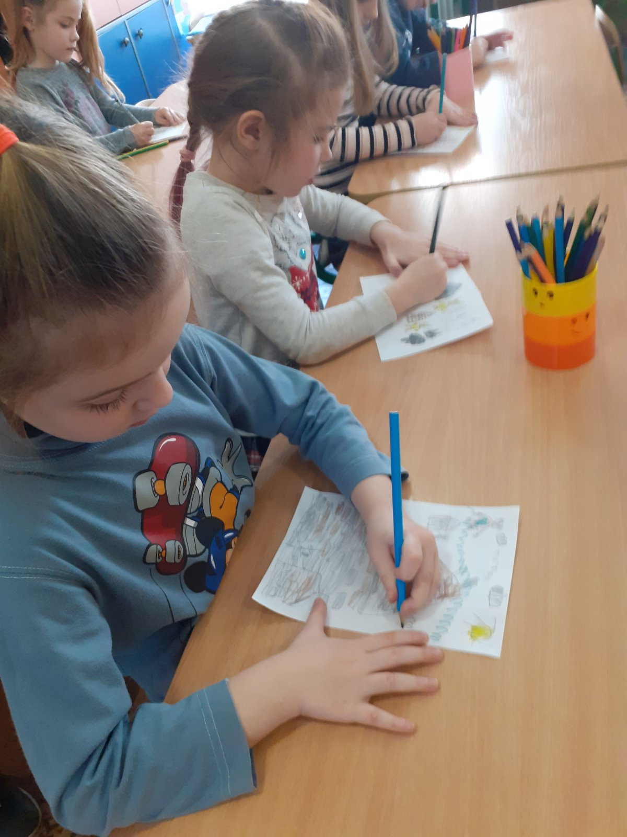
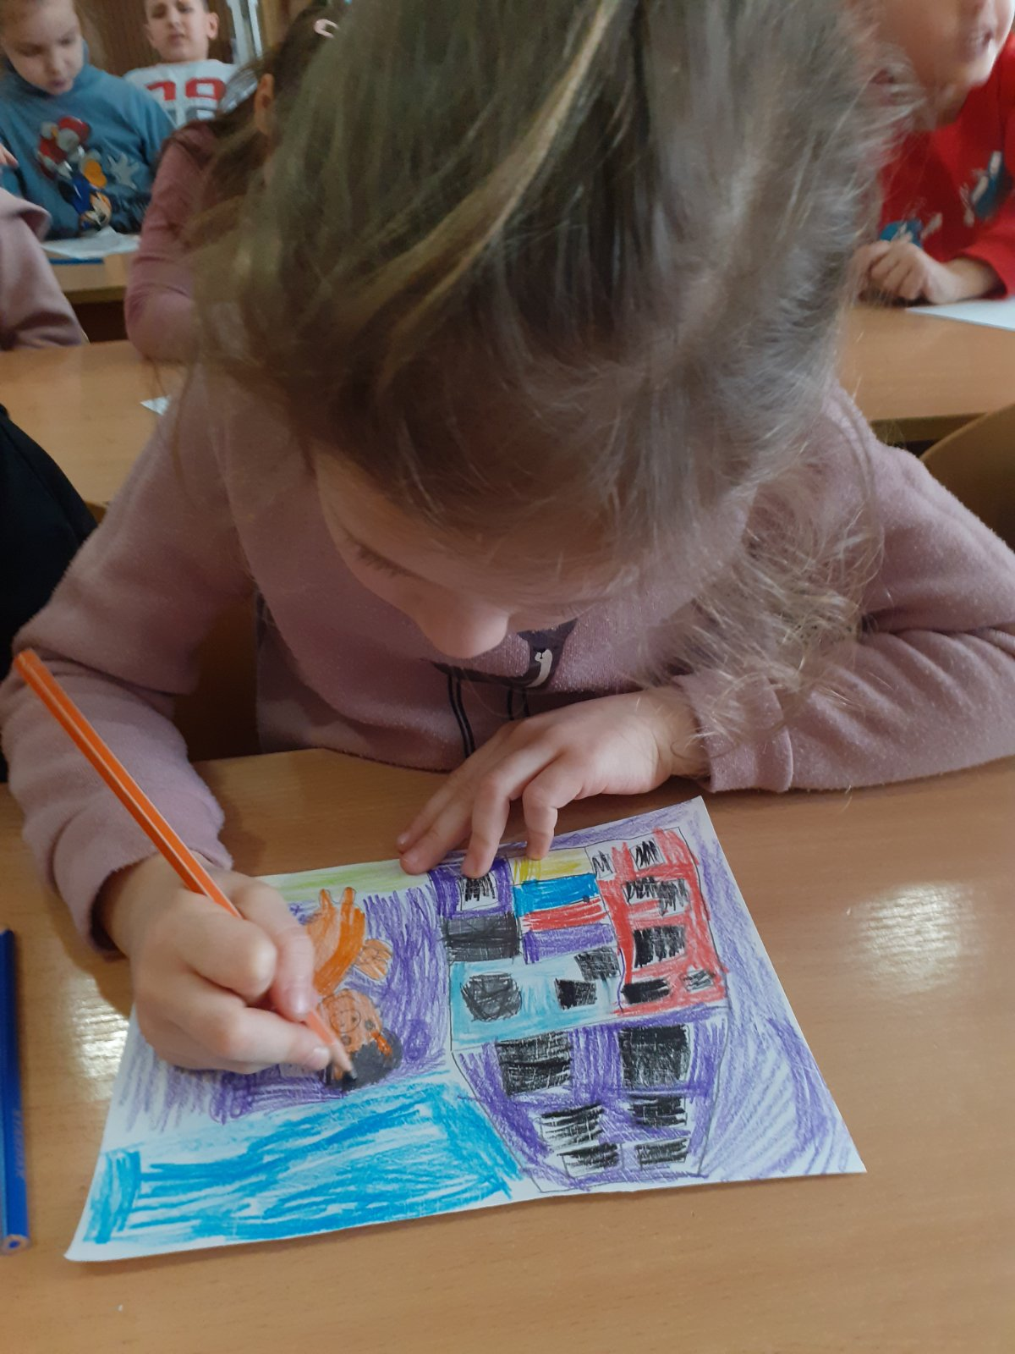
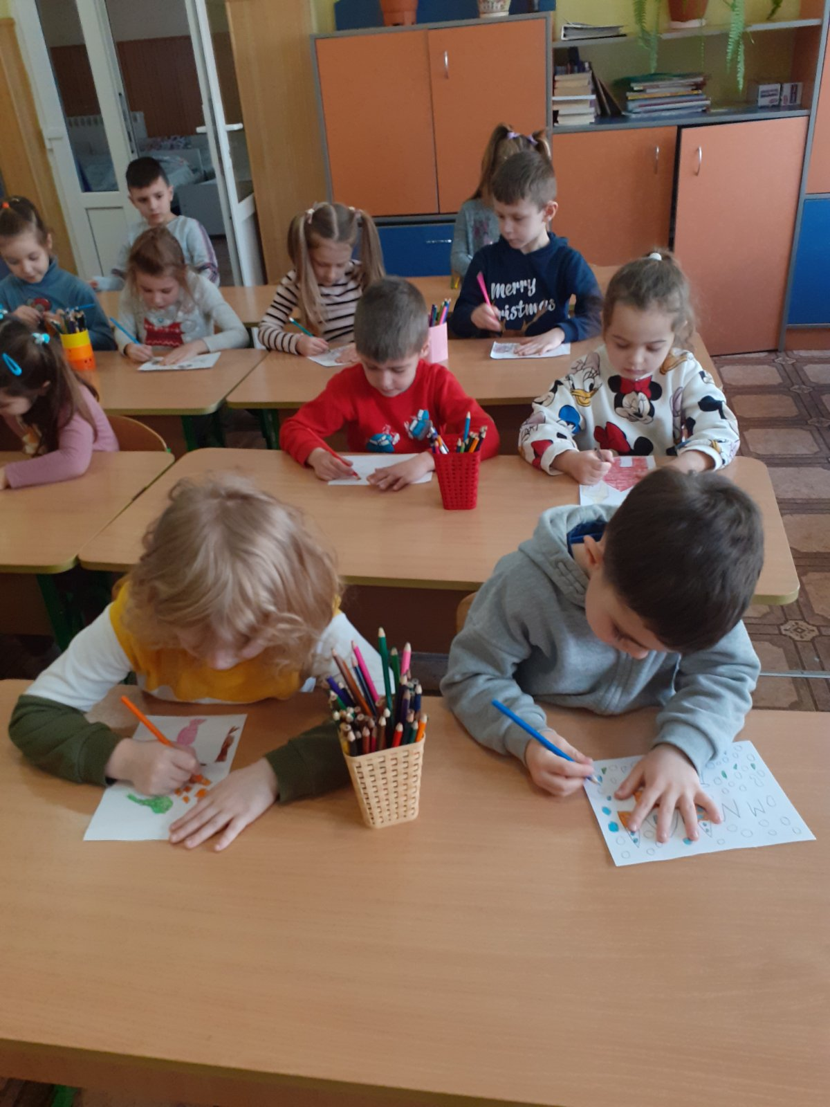
Рисунок 1 – види ігор

Slide 9
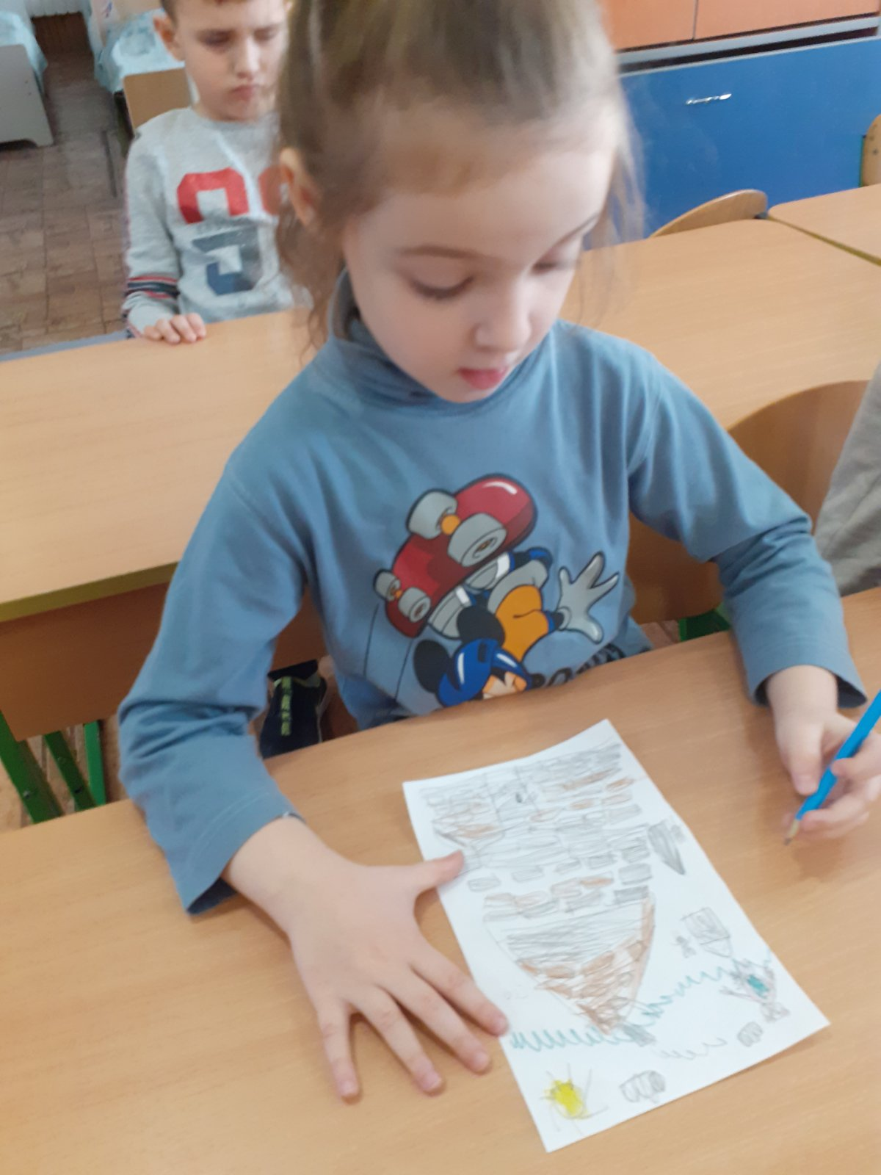
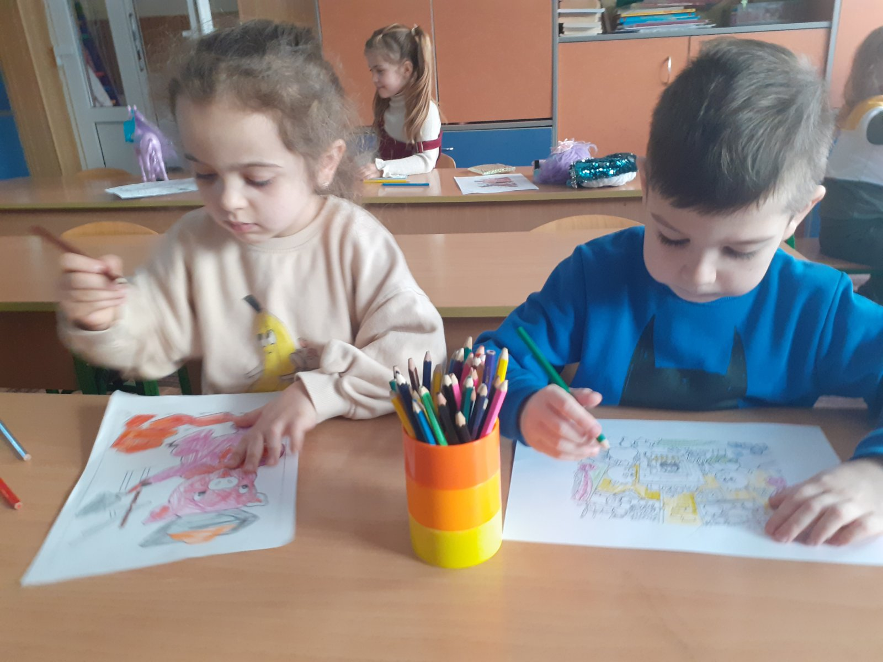
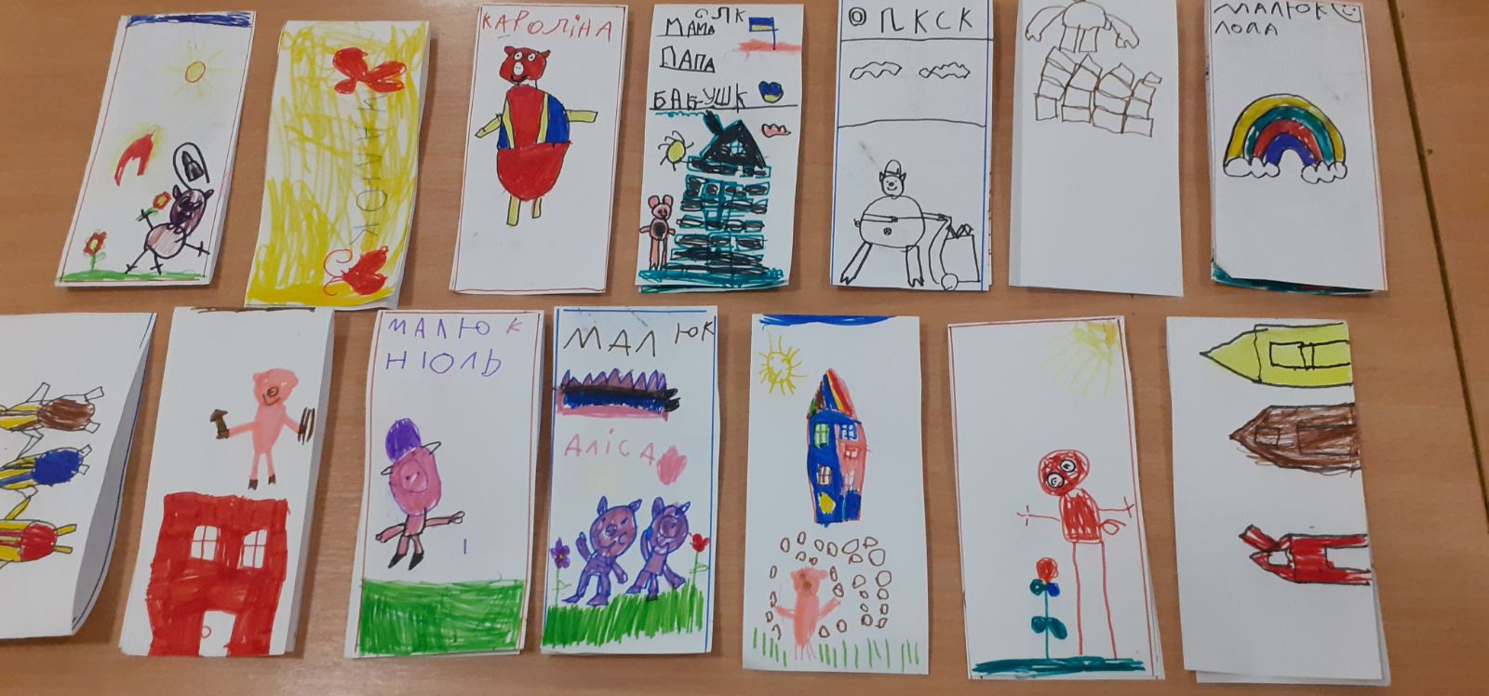

Slide 10
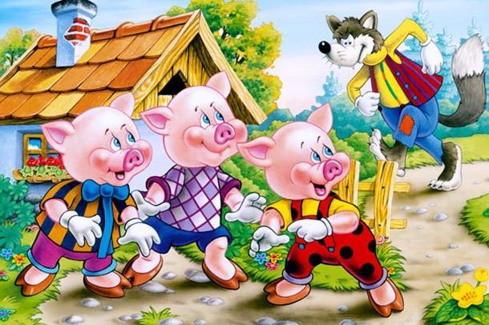
Інсценізація казки «Троє поросят»

Slide 12
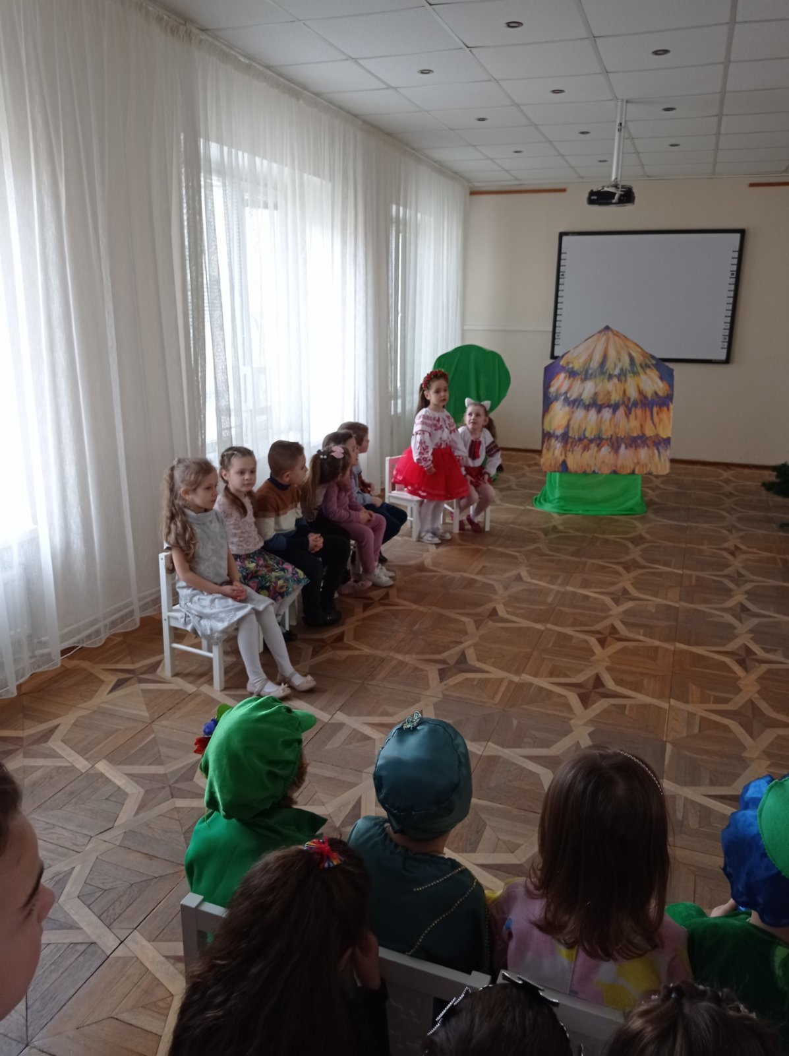
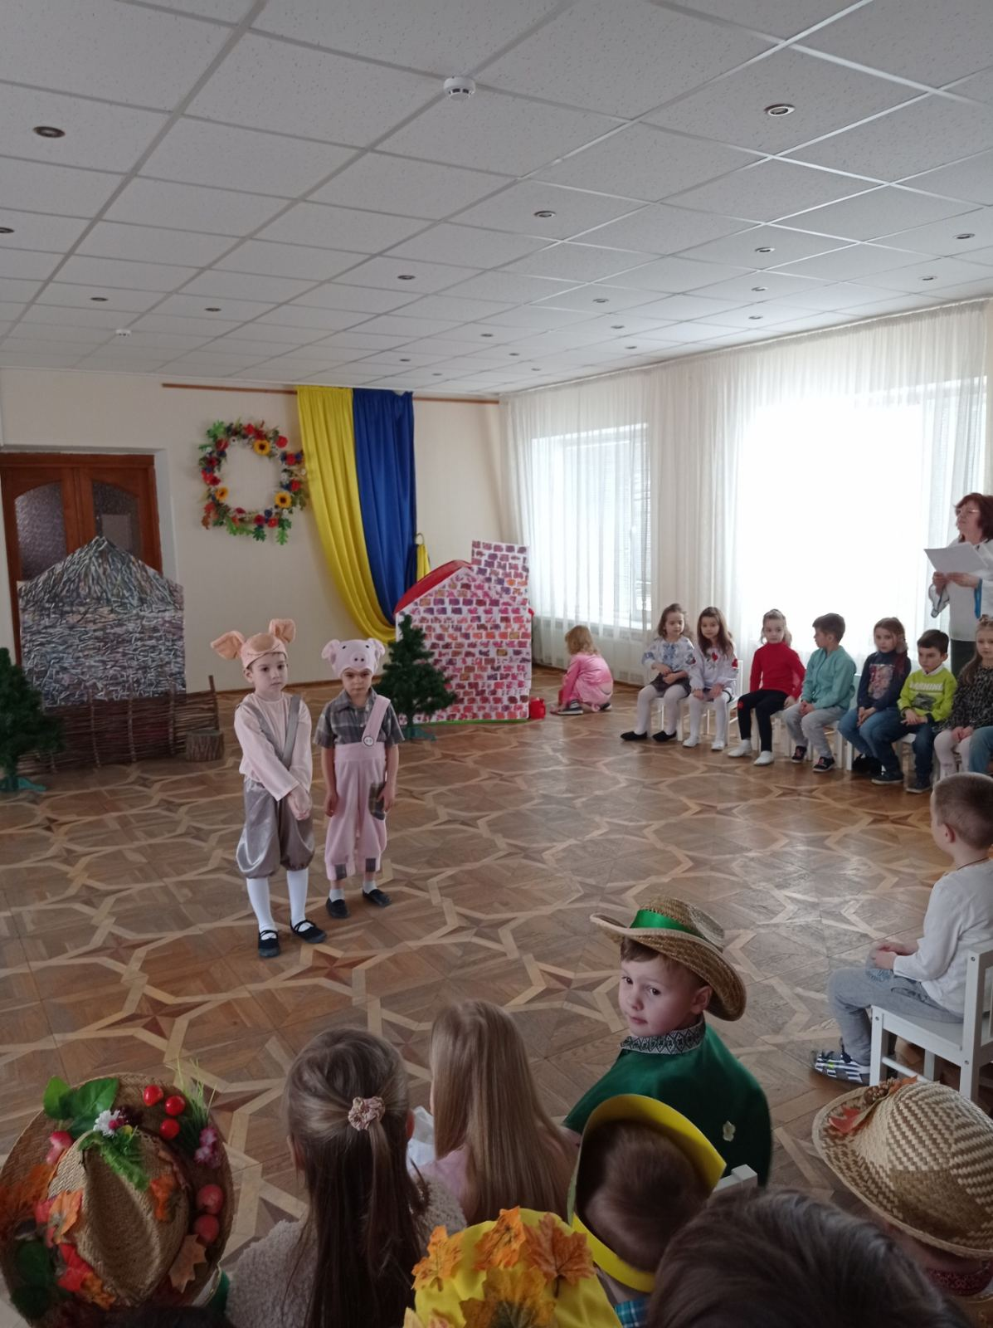

Slide 13
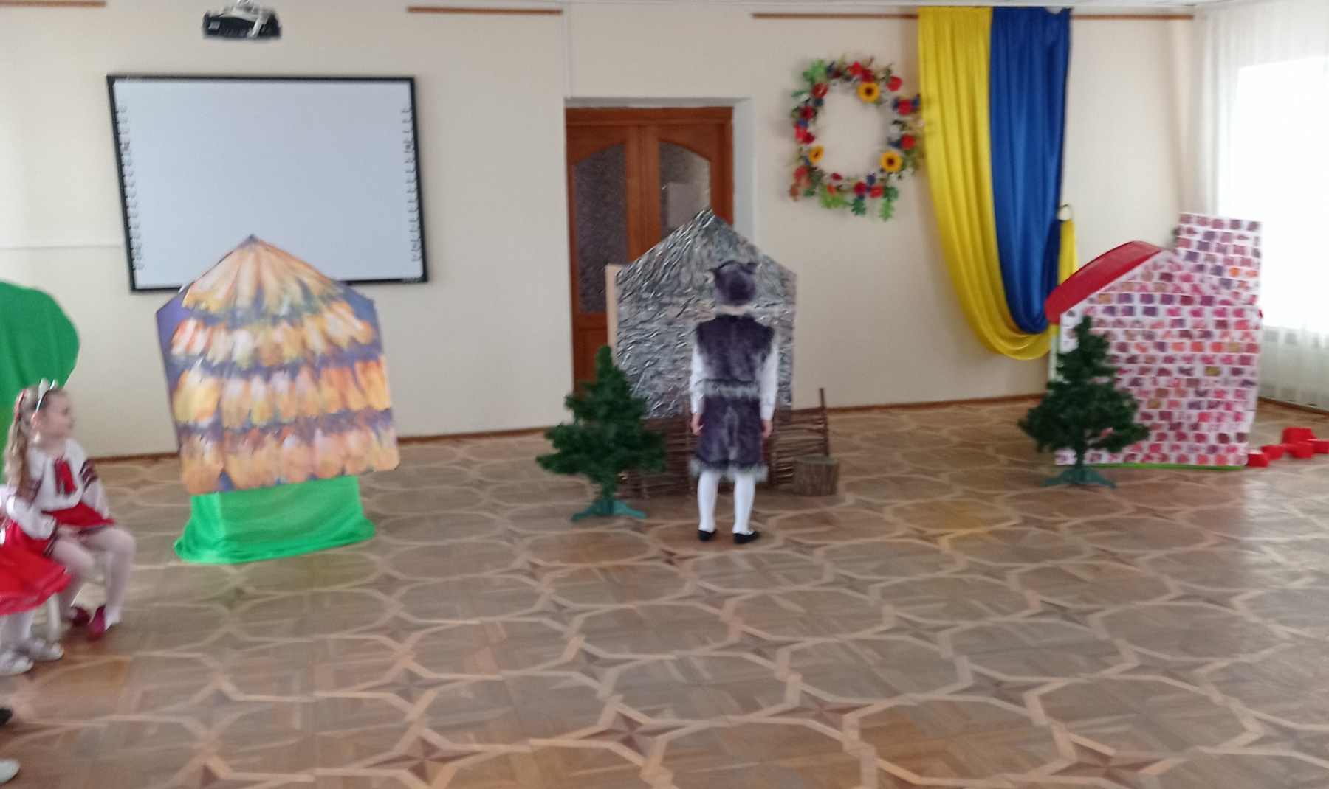

Slide 14
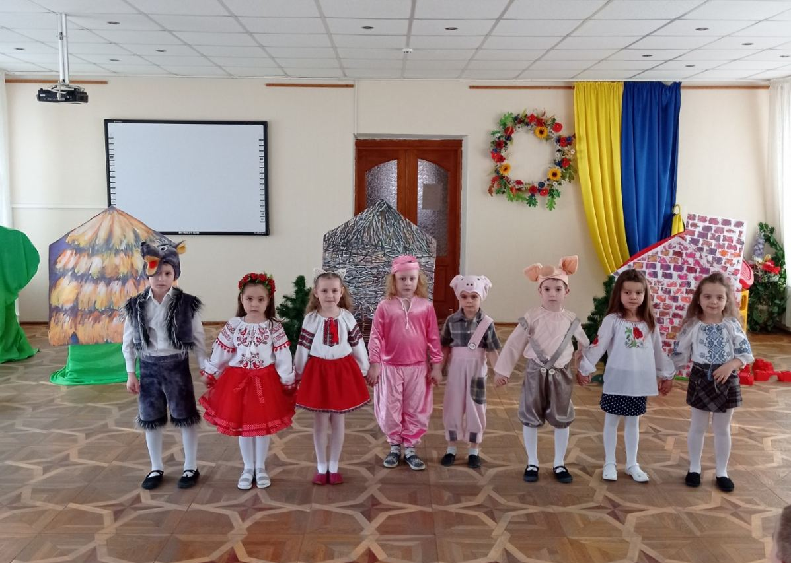

Slide 15
ДЯКУЮ ЗА УВАГУ!!!

